Slide 1

社会科学研究方法
浙江工业大学人文学院 邵鹏
15638846@qq.com
13819106430

Slide 2

第二章 范式、理论与社会研究
几种社会学范式：
宏观与微观理论
早期实证主义
社会达尔文主义
符号互动主义
常人方法论
结构功能主义
女性主义范式
批判种族理论

Slide 3
第二章 范式、理论与社会研究
在研究中，理论有三个功能：
理论可以预防我们的侥幸心理。
理论可以和你解释观察到的模式，并且指出更多的可能性。
理论的最后一个功能是建立研究的形式和方向，指出实证观察可能有所发现的方向。
理论可以引导研究者把手电筒照在比较有可能观察到社会生活模式的区域。

Slide 4
第二章 范式、理论与社会研究
范式：
是以知道观察和理解的模型或框架。它不仅形塑了我们所看到的事物，同时也影响着我们如何去理解事物。
范式常常难以辨认，因为它们相当的含蓄，是假定的，是想当然的。它们似乎更像是“事物存在的方式”，而不是众多观点中的一个。

Slide 5
第二章 范式、理论与社会研究
范式：
一，范式的概念和理论是美国著名科学哲学家托马斯·库恩阐述的，指常规科学所赖以运作的理论基础和实践规范，是从事某一科学的研究者群体所共同遵从的世界观和行为方式。
二，范式概念是库恩范式理论的核心，而范式从本质上讲是一种理论体系。“按既定的用法，范式就是一种公认的模型或模式。”在科学实际活动中某些被公认的范例——包括定律、理论、应用以及仪器设备统统在内的范例——为某种科学研究传统的出现提供了模型。”
三，范式的特点是：（1）范式在一定程度内具有公认性；（2）范式是一个由基本定律、理论、应用以及相关的仪器设备等构成的一个整体，它的存在给科学家提供了一个研究纲领；（3）范式还为科学研究提供了可模仿的成功的先例。
四，范式三种类型或三个方面:
一是作为一种信念、一种形而上学思辨, 它是哲学范式或元范式;
二是作为一种科学习惯、一种学术传统、一个具体的科学成就，它是社会学范式;
三是作为一种依靠本身成功示范的工具、一个解疑难的方法、一个用来类比的图像, 它是人工范式或构造范式。

Slide 6
第二章 范式、理论与社会研究
宏观与微观理论
宏观理论（macrotheory）的研究主题包括了社会中经济阶层之间的斗争、国际关系、社会内部主要机构之间的互动，例如政府、宗教和家庭等。
微观理论（microtheory）处理个人或小群体的社会社会生活议题。约会行为、陪审团决策过程、学生老师互动等，都是微观理论面对的议题。

Slide 7
第二章 范式、理论与社会研究
早期实证主义
社会可以用科学的方法来研究，用科学的客观取代宗教的信仰。知识建立在五官观察而不是信仰至上。某种意义上，所有的社会研究都来自孔德。

Slide 8
第二章 范式、理论与社会研究
社会达尔文主义
查尔斯.达尔文《物种起源》1858，物竞天择的进化论
物种在自然环境中，适者生存、优胜劣汰。久而久之，幸存者的特性将会主宰其他物种。
赫伯特.斯宾塞：社会越变越好，社会达尔文主义或社会进化论

Slide 9
第二章 范式、理论与社会研究
冲突范式
卡尔.马克斯，最好把社会行为视为冲突的过程，也就是努力去控制他人，同时避免被他人所控制。
他的焦点在于不同经济阶层之间的斗争。他特别关注的是，资本主义如何造成资本家对工人阶级的压迫，马克斯对这个议题的兴趣并不限于分析性的研究；在意识形态上他致力于重建经济结构，以结束资本家对工人阶级的压迫。

Slide 10


第二章 范式、理论与社会研究
常人方法论
强调社会结构对人类行为的影响
米尔格拉姆

Slide 11
第二章 范式、理论与社会研究
结构功能主义
一个社会实体不论是一个组织还是整个社会，都是有机体。和其他有机体一样，一个社会系统是由不同部分组成的，对于整个系统的运作而言，每一部分都有其功能。因此，把社会当做一个系统，要看的就是构成系统的每个部分的“功能”。

Slide 12
第二章 范式、理论与社会研究
女性主义范式
强调性别差异以及性别差异和其他社会组织的关系。这些范式主要关注很多社会中对于女性的压迫，进而也注意到所有的社会压迫现象。
女性主义范式不仅可以解释女性的遭遇或受压迫的经历，还经常被用来观察和理解社会生活中其他限制女性的方面。

Slide 13
第二章 范式、理论与社会研究
批判种族理论
民权活动家和社会科学家们基于种族意识和种族正义的承诺开始了范式的创建。
大多数当代批评种族理论学者关注政治和政府中种族的角色问题，很多的研究都是由法学家和社会学家开展的。

Slide 14
第二章 范式、理论与社会研究
社会理论的要素：
范式指的是一般框架或视角。它的字面含义就是“看事情的出发点”，它提供了观察生活的方式和关于真实本质特性的一些假设。
相比之下，理论指用来解释社会生活特定方面的系统化的关联性陈述。因此，理论赋予范式真实感和明确的意义。范式提供视角，理论则在于解释所看到的东西。
观察、定律、规则、概念、公理或基本假设

Slide 15
第二章 范式、理论与社会研究
观察（observation）
在社会研究中，五官感受被界定为所见、所听、（比较少见）所触。
事实（fact）
事实通常指观察到的现象。

Slide 16
第二章 范式、理论与社会研究
定律（laws）
各类事实的通则性概括，定律必须具有普适性，而不是在特定情形下偶然发现的模式。
规则（principles）
定律有时候也称作规则，是关于“为什么是这样”的重要陈述。定律与原理是被发现的，而不是科学家创造的。而定律并不解释任何事。定律只是把事情加以简要说明，解释是理论的功能。

Slide 17
第二章 范式、理论与社会研究
概念（concepts）
是代表研究领域中各类现象的抽象元素。理论借助概念来解释所观察到的现象。
公理或基本假设（axioms or postulates）
是理论所依据的基本主张，被认为“真”，它们构成了理论的基础。
命题（propositions）
它是对来自公理的概念之间的关系的描述。
命题
假设

Slide 18
第二章 范式、理论与社会研究
一个例子：
青少年不良行为的研究：
为什么有些青少年会犯罪，而另一些青少年不会犯罪
默顿：社会普遍认同的手段（mesns）和目的（ends）
正常人遵守众人所认同的目的（如一辆新车）和合法达到目的的手段（如购买）
越轨的人中的有一些人（默顿称为创新者）虽然认同社会普遍接受的目的，但是无法用社会认同的方法和手段达到目的。这类人会寻求其他手段达到目的，犯罪是其中的一种。

Slide 19
第二章 范式、理论与社会研究
两种逻辑体系：
传统科学模式有三要素：理论、操作化和观察
理论：社会阶级和犯罪之间负相关。也就是说，社会阶级层次越高，犯罪率就越低。
操作化：“社会阶层”与“犯罪”两个变量，一旦定义变量，我们就必须说明如何测量变量。（调查是否偷窃、家庭收入）
观察：
不良青少年百分比
10000美元以下 | 20
10000~24999 | 15
25000~49999 | 10
50000美元及以上 | 5
不良青少年百分比
10000美元以下 | 15
10000~24999 | 15
25000~49999 | 15
50000美元及以上 | 15

Slide 20
第二章 范式、理论与社会研究
另一个例子：
莱里.邓莱普（华盛顿大学社会学系）
你感兴趣预测一些现象，诸如：“对待妇女解放的态度”，“反对”、“中立”、“支持”
“————与对待妇女解放的态度有关”
“空格”是一个变量、“对妇女解放的态度”是另一个变量
年龄（正负相关）性别（更积极、不支持）
零假设：变量之间不存在相关关系。

Slide 21
第二章 范式、理论与社会研究
逻辑推理的科学准则是理论和研究之间的桥梁——而且是一座双向的桥梁。实际的科学探索通常牵涉到演绎和归纳两种逻辑交替使用。
演绎法式先推论后观察，而归纳法是从观察开始。逻辑和观察都很重要。在实际研究中，演绎法和归纳法都是建构理论的必经之路。

Slide 22
第二章 范式、理论与社会研究
例子：
教徒参与教会活动的程度不同
教义：照顾跛脚人、残疾人和盲人，以及困乏和有重担之人
马克思：宗教是人民的鸦片
假设：无法在世俗社会中的得到满足和成就的人，转向教会寻求慰藉和替代物。
男性地位更高，女性应该比男性更虔诚（女性高出50%）
老年人比年轻人更不满足，老年人更虔诚（老年˃中年˃青年）
社会阶层：教育、收入（社会阶层低˃社会阶层高）
单身、已婚、有子女（单身˃已婚˃有子女）
结论：单身、无子女、年老、社会阶级低的教区女性的宗教卷入程度比年轻、已婚、上层社会、为人父母的宗教卷入程度高出三倍之多。
如果在中国，我可能要加入重病患者、不孕不育家庭，等

Slide 23
第二章 范式、理论与社会研究
演绎式理论建构
1.选择一个你感兴趣的题目
2.整理既有的知识或想法
建构你的理论
1.详细说明主题。
2.详细说明理论关注的现象范围。理论将运用于所有人类社会生活，还是仅仅运用于美国，甚至只是运用于年轻人，或者其他什么？
3.详细说明主要的概念和变量
4.找出关于变量关系的既存概念（定理或命题）。
5.从这些命题逻辑地推论至你正在考察的特定主题上。

Slide 24
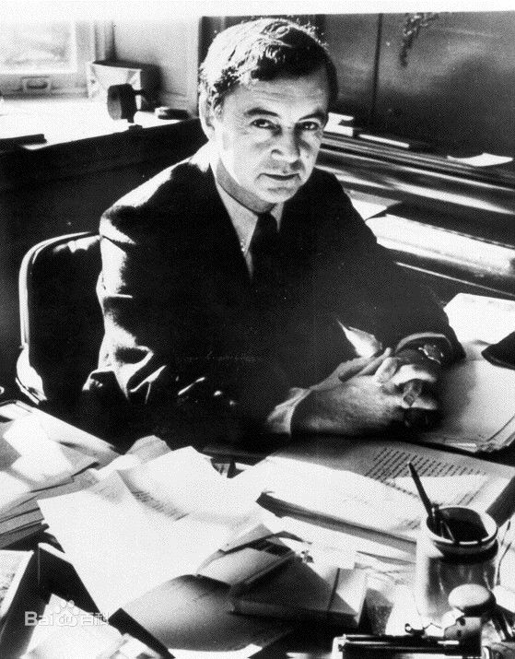

第二章 范式、理论与社会研究
归纳式理论建构
就是观察生活开始，然后寻找可以建立普遍性原则的模式。
尔文·戈夫曼（Erving Goffman，1922年6月11日~1982年11月19日），美国著名社会学家。生于加拿大曼维尔，1982年于美国费城去世。

Slide 25
第二章 范式、理论与社会研究
戈夫曼主要探讨的问题是，人们在互动过程中是如何在他人心目中创造出一个印象的？或者说，运用那些技巧使自己作出某种行为来让别人产生一种自己希望别人产生的印象。从戏剧学的角度说，这就是一门表演艺术。
不同的是在日常生活中有些人意识到自己是在表演，有些人则没有意识到。但不管是否意识到这点，每个人的行为都会给人以某种印象，因而每个人都有意或无意地用某些技巧控制自己所给人的印象。
戈夫曼的理论成为戏剧伦（Dramaturgy），又称印象管理（Impression Management）

Slide 26
第二章 范式、理论与社会研究
例子：
为什么有些学生吸食大麻，有的学生不吸（夏威夷大学调查）
1、女性吸大麻可能性低
2、亚裔学生可能性低
3、住家的学生可能性低
住在家里的亚裔女性只有10%吸大麻
在外租屋的非亚裔男性有80%吸大麻
结论：社会约束理论为吸大麻的差异提供了解释。约束越多吸大麻的可能性越低。

Slide 27
第二章 范式、理论与社会研究
理论与研究的关联性
在演绎模式中，研究被用来检验理论。而在归纳模式中，理论是从研究资料的分析中发展出来的。
有时候，理论议题知识实证研究的背景。另一些时候，则是引用特定的实证资料来支持理论陈述。在这两种情况下，理论和研究并没有真正的互动并产生新的解释。还有些研究，根本就没有用到理论。

